Slide 1
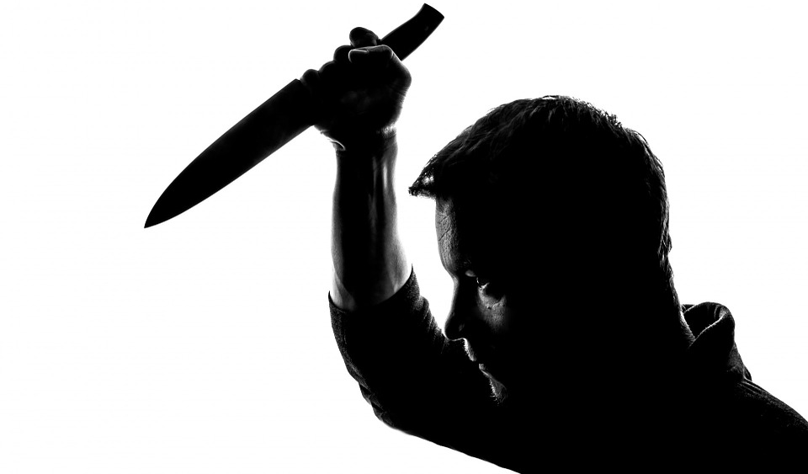
Læringsark
6 juli 2021 – Rydde kabeltromler– Kutt i lår
Hva | Under rydding av kabeltromler ble det nødvendig å kutte vekke noe tau på tromlene. Personen valgte å bruke en morakniv til å kutte tauet. Personen kuttet ovenfra og ned og når kniven gikk gjennom tauet fortsatte kniven ned i låret. Kuttet ble ca. 2 cm langt og var dypt. Ved ankomst til lege ble det satt 3 sting og det ble 3 dager fravær.
Årsak(er) | Feil bruk av kniven og knivbane, men valg av verktøy var også medvirkende. Holdning og fokus ved bruk av kniv, lett å glemme at dette er et verktøy som er involvert i mange «småulykker».
Konsekvens | Lav Kutt i låret som medførte 3 sting og 3 dagers fravær fra jobb.
Potensiale | Lav Ved litt andre omstendigheter kunne det blitt et større kutt, men potensialet i denne hendelsen er ikke veldig høyt.
Læringspunkter
Vis stor forsiktighet ved bruk av kniv. Tenk gjennom kuttet, hvor går kniven når kuttet er ferdig. Vurder: Er kniv beste verktøy for jobben? Finnes det tryggere alternativer som er nesten like bra eller bedre? Vurder hvilket verktøy bedriften tilbyr. Type kniv, men vurder også om tryggere verktøy kan gjøres lettere tilgjengelig for de ansatte.

